Slide 1
时序数据处理
罗楚耀

Slide 2
时序数据处理
时序数据分类
时序数据分层
研究型数据工程型数据

Slide 3
时序数据分类
单通道数据(UCR)
多通道数据
 | Time | feature
t_1
t_2
…
t_n
 | Time | feature_1 | feature_2 | … | Feature_m
t_1
t_2
…
t_n

Slide 4

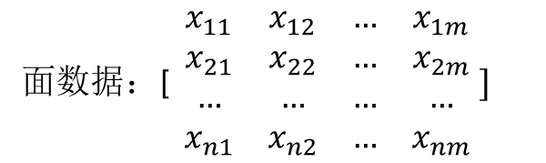



时序数据分类
每种时序数据又可以分为三类
点数据
面数据
立方体数据
点数据：[ x ]
面数据：[ $\begin{matrix}x_{11} & x_{12} & … & x_{1m} \\ x_{21} & x_{22} & … & x_{2m} \\ … & … & … & … \\ x_{n1} & x_{n2} & … & x_{nm}\end{matrix} ]$
 | Time | feature
t_1 |  | f1
t_2
…
t_n
[ $\begin{matrix}x_{11}^{1} & x_{12}^{1} & … & x_{1m}^{1} \\ x_{21}^{1} & x_{22}^{1} & … & x_{2m}^{1} \\ … & … & … & … \\ x_{n1}^{1} & x_{n2}^{1} & … & x_{nm}^{1}\end{matrix} ]$
立方体数据： [ $\begin{matrix}l_{1} \\ l_{2} \\ … \\ l_{w}\end{matrix} ]$
[ $\begin{matrix}x_{11}^{2} & x_{12}^{2} & … & x_{1m}^{2} \\ x_{21}^{2} & x_{22}^{2} & … & x_{2m}^{2} \\ … & … & … & … \\ x_{n1}^{2} & x_{n2}^{2} & … & x_{nm}^{2}\end{matrix} ]$
[ $\begin{matrix}x_{11}^{w} & x_{12}^{w} & … & x_{1m}^{w} \\ x_{21}^{w} & x_{22}^{w} & … & x_{2m}^{w} \\ … & … & … & … \\ x_{n1}^{w} & x_{n2}^{w} & … & x_{nm}^{w}\end{matrix} ]$

Slide 5
三类时序数据
点数据（股价数据）
[ x ]

Slide 6
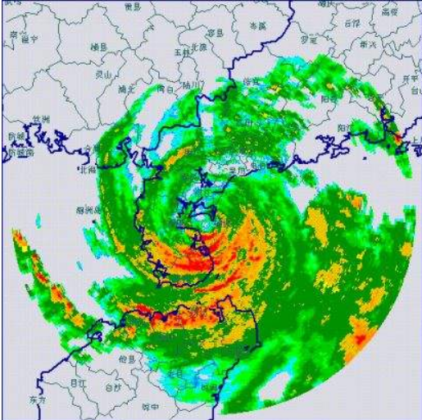

三类时序数据
面数据（雷达回波数据）
[ $\begin{matrix}x_{11} & x_{12} & … & x_{1m} \\ x_{21} & x_{22} & … & x_{2m} \\ … & … & … & … \\ x_{n1} & x_{n2} & … & x_{nm}\end{matrix} ]$

Slide 7
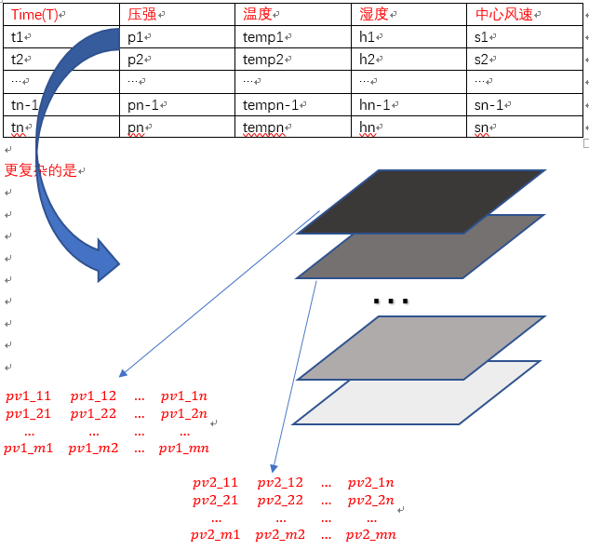
三类时序数据
立体数据（台风数据数据）

Slide 8
时序数据分类
为什么要对时序数据进行分类？
对于每一个时序数据都可以归到相对应的时序数据种类。
对于每一种数据类型可以设计相应的存储结构和预处理流程。
对于每一种数据类型有着不同的模型来解析。

Slide 9
时序数据分类
对于传统的数据
对于时序数据(多通道)
Sample_1:
 | feature1 | … | feature_n
sample_1
sample_2
…
sample_n
Time | feature1_1 | feature1_2 | … | Feature1_n
t_1
t_2
…
t_n
More Complex

Slide 10
时序数据分层
罗楚耀

Slide 11
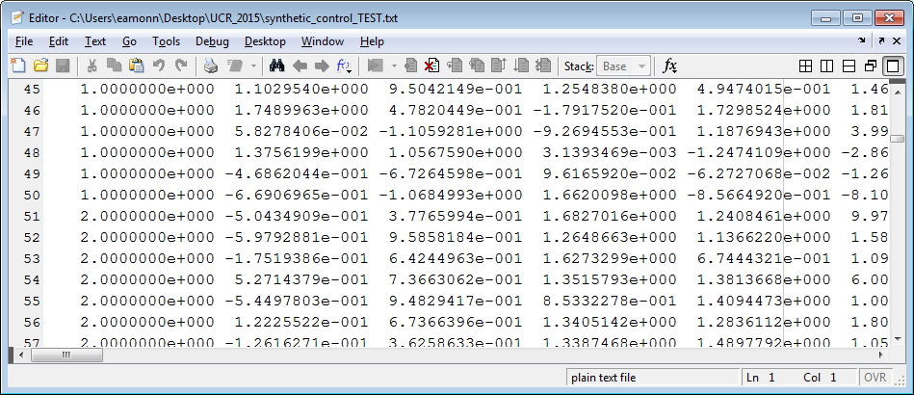
时序数据分层
第一类
单通道样例（URC）：
每一行数据都是一个样本。
每行的第一个值是类别的标注，每行剩下的数据则是时序数据。
第二类

Slide 12
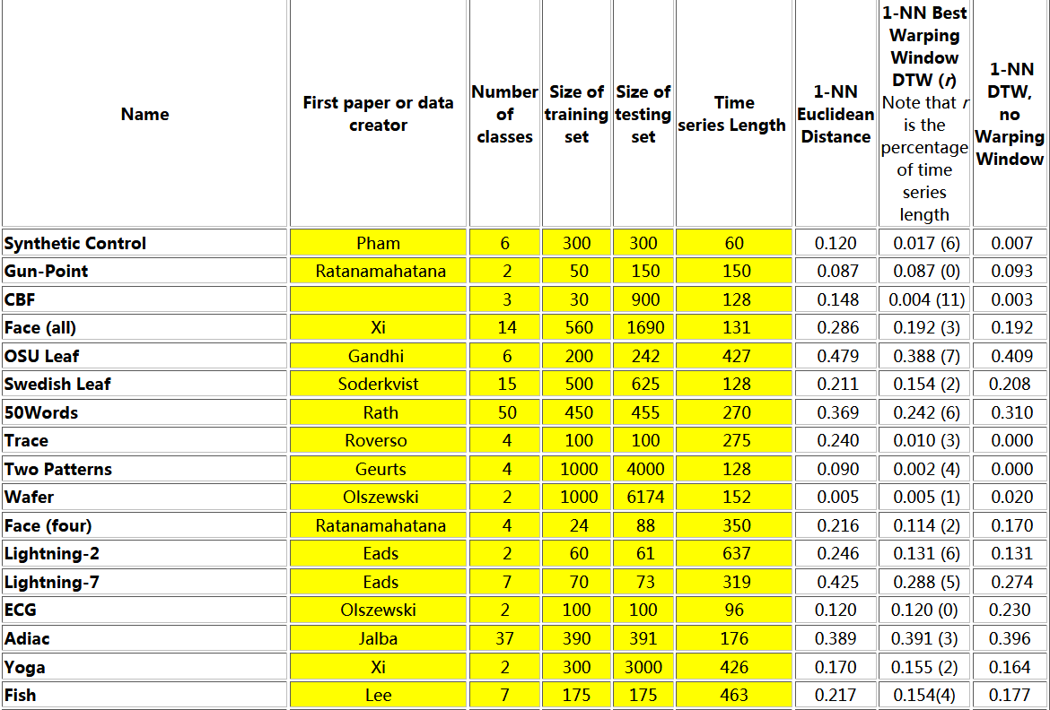
URC 数据集说明

Slide 13
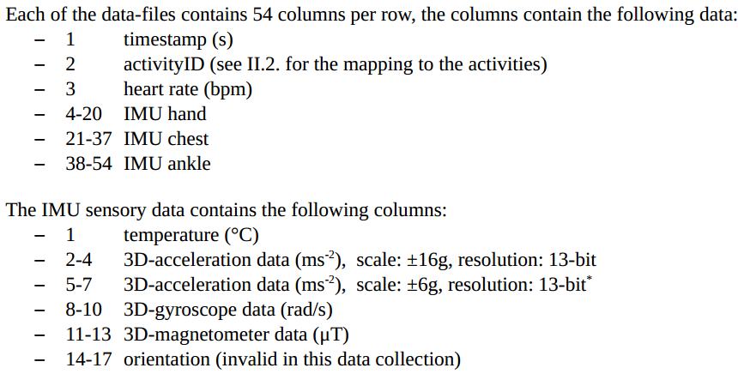
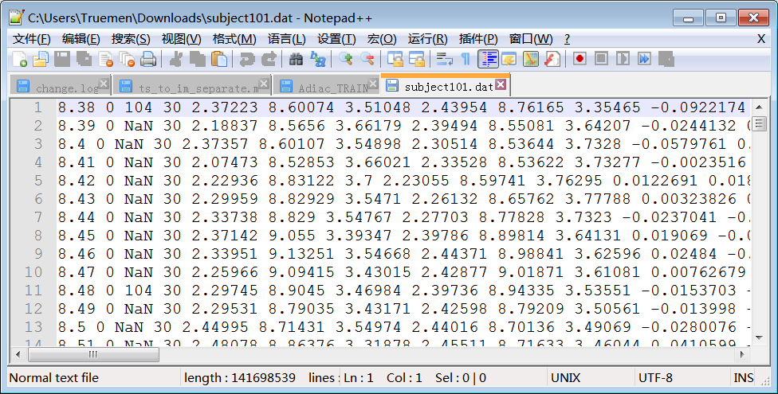
时序数据分层
时间点
第一类
多通道样例（Physical Activity Monitoring ）：
每一个文件是一个样本。
每行的第一个值是时间点，第二个值是类别的标注，每行剩下的数据则是对应传感器的收到的时序数据。

Slide 14
时序数据分层
数据统计，数据分析
模型数据
中间层数据
原始数据
缺失值处理
数据切片
数据降维（大数据）和数据增强（小样本数据）
根据之前定义的六类对数据进行归类，整理成相应的格式。
数据来源归类：
1、事件驱动型数据。
2、连续型数据。

Slide 15
时序数据分层
1.为什么要考虑数据来源？
事件驱动型数据（台风数据）：只有有台风的时候才有数据，以每个台风为一个样本。每个样本的时序长短不一，因此对时间序列切片有要求
连续型数据（人体动作识别数据）：只要在测量的时候，不管什么时候都会有数据，可对数据进行任意长度的切片。
…
静态增强特征

Slide 16
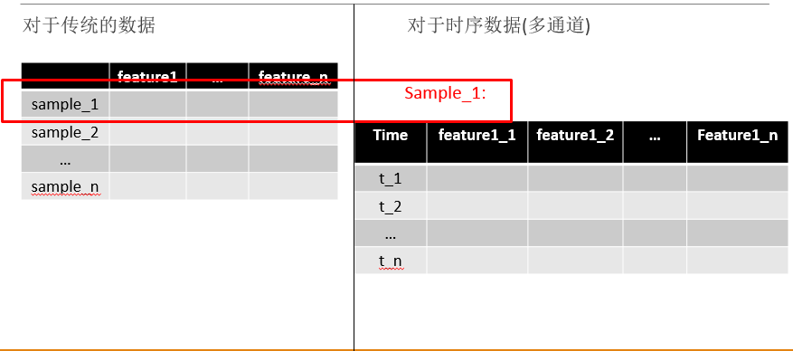
时序数据分层
不可以做切片
需要做多个切片，每个切片想当于一个样本
2.中间层到顶层为什么要有切片有什么作用？
传统数据样本的概念
时序数据样本的概念

Slide 17
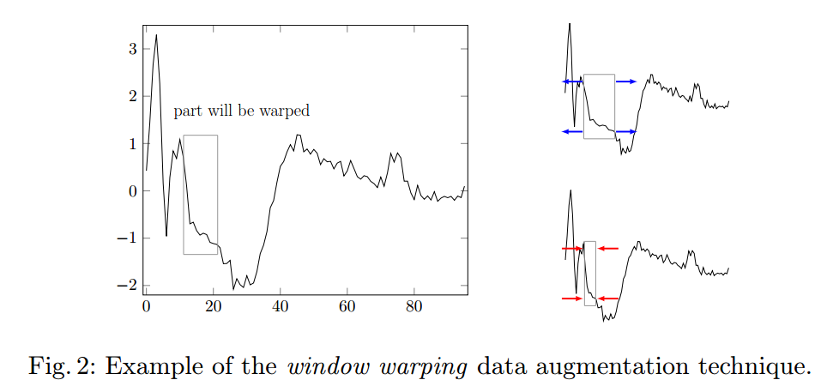
时序数据分层
2.中间层到顶层为什么要有切片有什么作用？
数据增强

Slide 18
时序数据分层
 | layer
Id_l1 | Address_l1
Id_l2 | Address_l2
… | …
Id_ln | Address_ln
数据库存储
Time | feature_1 | feature_2 | … | Feature_m
t_1 | Address_t1_f1
t_2
…
t_n
Time | Axis-x-1 | Axis-x-2 | … | Axis-x-n
Axis-y-1 | V(1,1)
Axis-y-2
…
Axis-y-m

Slide 19
研究型应用VS工程型应用
罗楚耀

Slide 20
需求分析
基础数据
基础模型
完善基础数据
完善模型
开始迭代
研究型应用
工程型应用
研究型
同一数据集的模型比较
数据源的增添，删减，修改，预处理
新数据源
应用型
研究型

Slide 21
谢谢观赏
罗楚耀

